Slide 1
EDUCAÇÃO INTEGRAL
Afinal,do que estamos falando?

Slide 2
O que é Educação Integral
O que diferencia educação integral e educação de forma genérica?

Slide 3
Educação Integral pode traduzir diferentes visões de educação:
Educação Integral = Escola como instituição total
Educação Integral = Ampliação de tempos e espaços
Educação Integral = Ampliação de fronteira de qualidade

Slide 4
Nossa escolha é pelo conceito que responda a um problema central:
Qual é a educação necessária para o século XXI?

Slide 5
No século XXI a educação requer uma escola...
Estudante
Voltada ao desenvolvimento de seu Projeto de Vida em 4 dimensões (ser, conviver, conhecer e fazer).
Professor e gestor
Mediação assegurada por relacionamentos e resultados para além da transmissão e avaliação punitiva.
Conhecimento
Acesso ao conhecimento de competências para a vida combinando aspectos cognitivos e sócio emocionais.
Tempo/espaço
Que permitam a colaboração, investigação, aplicação e autoria.

Slide 6
Qual é a visão contemporânea de Educação Integral?

Slide 7
Se propõe a desenvolver os alunos para a aprendizagem, convívio, participação social, o mundo do trabalho e sua autonomia
Educação voltada ao pleno desenvolvimento dos estudantes nos âmbitos cognitivo e socioemocional
Abordagem integradora do currículo e o desenvolvimento dos educadores
Prepara o estudante para fazer escolhas com base em seu Projeto de Vida

Slide 8
Políticas de Extensão de Jornada
Projeto Escola de tempo Integral
PROEMI
Mais Educação
VENCE
Programa Ensino Integral

Slide 9
Programa Ensino Integral
Ano de Ingresso | EF Anos Iniciais | EF Anos Finais | Ensino Médio | Híbridas EF + EM | Total por Ano
2012 |  |  | 16 |  | 16
2013 |  | 21 | 30 | 02 | 53
2014 |  | 37 | 26 | 50 | 113
2015 | 17 | 28 | 11 | 19 | 75
2016 | 8 | 8 | 8 | 16 | 40
Total por segmento | 25 | 94 | 91 | 87 | 297

Slide 10
Concepção - Projeto Ensino Integral
elevar os indicadores de aprendizagem dos estudantes em todas as suas dimensões
garantir um salto de qualidade da educação de jovens e adolescentes com a ampliação da jornada escolar

Slide 11
Evolução IDESP - EF Anos Iniciais

Slide 12
Evolução IDESP - EF Anos Finais

Slide 13
Evolução IDESP – E.M.

Slide 14
O que caracteriza o Programa Educação Integral da Secretaria Estadual da Educação de São Paulo?
Postura de acolhimento
Conteúdo curricular específico e abrangente
Promoção do protagonismo sênior e juvenil
Altas expectativas sobre os alunos
Infraestrutura física

Slide 15
O conceito de educação integral precisa se materializar numa escola com propósito de formação para a autonomia
autonomia para fazer escolhas
Projeto de Vida
Projeto maior de sociedade

Slide 16
O DESAFIO DA ESCOLA DE ENSINO INTEGRAL
CORRESPONSABILIDADE
ADOLESCENTE/JOVEM
AUTÔNOMO – SOLIDÁRIO – COMPETENTE
DEMAIS ÓRGÃOS PÚBLICOS
SISTEMA EDUCACIONAL
FAMÍLIA
COMUNIDADE
PROFISSIONAIS DA EDUCAÇÃO

Slide 17
Ideal formativo do jovem ao final da Educação Básica
Autônomo
Solidário
Competente
Capaz de avaliar e decidir baseado nas suas crenças, valores e interesses
Capaz de envolver-se como parte da solução e não do problema
Capaz de compreender as exigências do novo mundo do trabalho e reconhecer a necessidade de aquisição de habilidades específicas requeridas para o seu Projeto de Vida
OS QUATRO PILARES DA EDUCAÇÃO

Slide 18
Princípios do Programa

Slide 19
Premissas do Programa
Formação Continuada
Excelência em gestão
Protagonismo Juvenil
Replicabilidade
Corresponsabilidade

Slide 20
A centralidade do Programa é a aprendizagem do aluno e seu PROJETO DE VIDA
Práticas eficazes de ensino e de processos verificáveis de aprendizagem
Sólida base de valores e princípios
Processos formativos sobre os mecanismos de funcionamento e possibilidades de atuação no mundo produtivo
FORMAÇÃO ACADÊMICA DE EXCELÊNCIA
FORMAÇÃO PARA A VIDA
DESENVOLVIMENTO
DE COMPETÊNCIAS
PARA O SÉCULO XXI
MODELO PEDAGÓGICO
MODELO DE GESTÃO
PROGRAMA ENSINO INTEGRAL

Slide 21
O que é
Projeto de Vida?

Slide 22
Projeto de Vida
Uma das principais funções da escola é acolher os jovens que nela estão ingressando, dando a eles condições de não apenas preservar as realizações do passado e do presente, mas, principalmente, partindo do existente, aprimorá-lo. Há responsabilidade de se evitar, com as ações educativas, que jovens de toda uma geração percam a capacidade de sonhar

Slide 23
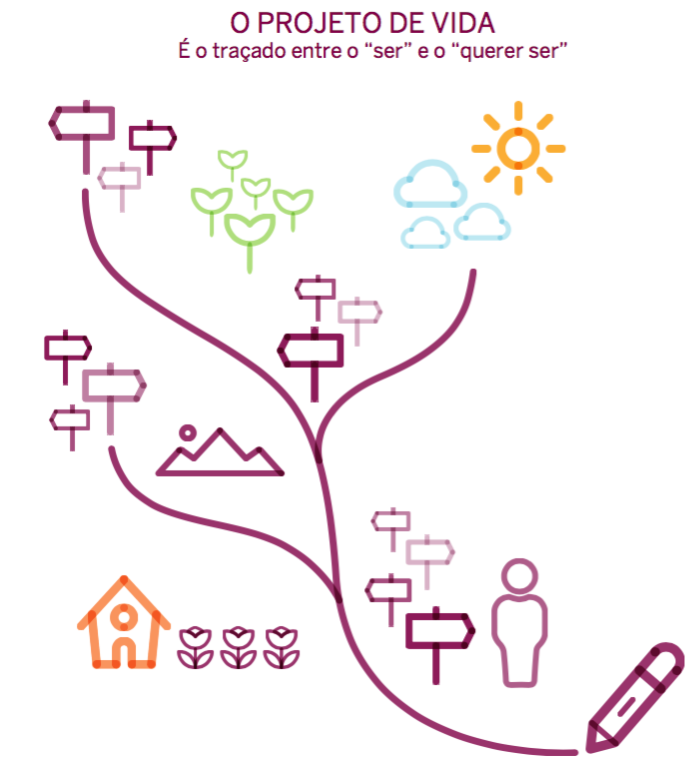

Slide 24
Competências trabalhadas nas aulas de Projeto de Vida
Perseverança
Capacidade de fazer escolhas
Respeito
Planejamento
Responsabilidade
Projeto
De
Vida
Autodeterminação
Autonomia
Otimismo
Autoconhecimento
Iniciativa
Solidariedade
Iniciativa

Slide 25
PROJETO DE VIDA
O EIXO PRINCIPAL DA ESCOLA
PRÉ-INICIAÇÃO
CIENTÍFICA
PJ
PRÁTICAS E
VIVÊNCIAS
TUTORIA
ELETIVAS
PROJETO
DE
VIDA
ORIENTAÇÃO
DE ESTUDO
SALA
AMBIENTE
ACOLHIMENTO
NIVELAMENTO
BASE
NACIONAL COMUM

Slide 26
PARA CONSTRUIR O PROJETO DE VIDA
A escola deve incentivar o aluno a refletir sobre:
“quem ele é”
“quem ele gostaria de ser”
e ajudá-lo a refletir e planejar o caminho que ele precisa seguir para alcançar
“o que ele pretende ser”.

Slide 27
Os Princípios Educativos se materializam através de Inovações em conteúdo, método e gestão
Orientação de Estudos
Protagonismo
Acolhimento dos Estudantes
Acolhimento das Familias
Excelência em Gestão
Preparação Acadêmica
Tecnologias
Salas Temática
Guias de Aprendizagem
Eletivas
Tutoria
Práticas Experimentais

Slide 28
Competências socioemocionais
“ A peça que faltava”

Slide 29
PROMOÇÃO DE UMA VIDA AUTÔNOMA E DE PRÓPRIA ESCOLHA
ASSEGURAR QUE TODOS E CADA UM POSSAM TER UMA VIDA AUTÔNOMA DE SUA ESCOLHA E CONTRIBUIR DE FORMA PRODUTIVA E SOLIDÁRIA PARA A SOCIEDADE
RECURSOS DA EDUCAÇÃO
APRENDIZAGEM ACADÊMICA
APRENDIZAGEM SOCIOEMOCIONAL

Slide 30
Reconhecer o próprio talento
Reconhecer as dificuldades pessoais
Estabelecer Projeto de Vida
Persistir para atingir metas

Slide 31
Referências Bibliográficas
Diretrizes do Ensino Integral- Governo do Estado de São Paulo, Secretaria da Educação.
Tomando Nota – Instituto Ayrton Senna, edulab 21, Insper ( núcleo de pesquisa em Ciências para educação, 2016.

Slide 32
Obrigada ! Contato: cleuzapulice@hotmail.com

